Slide 1
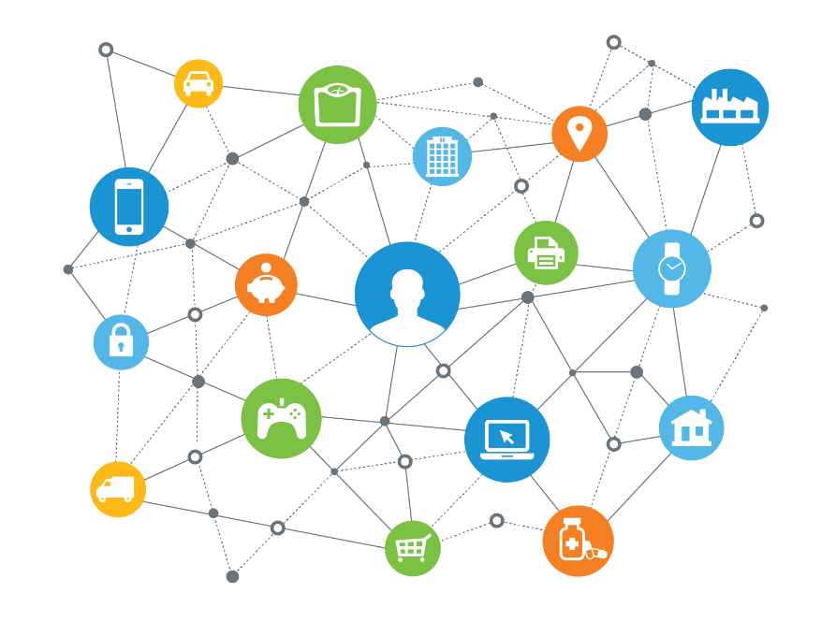
사물인터넷과 제4차 산업혁명
hello@hybus.net

Slide 2
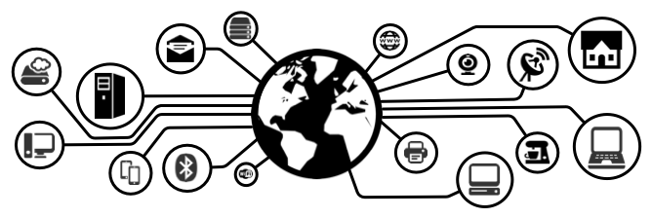
Implement cloud computing based on IoT open platform
사물인터넷 오픈 플랫폼을 활용한 클라우드 컴퓨팅 구현
1day
Internet Of Things Overview
IoT Open Hardware Overview
IoT Platform Over View
Hardware Architecture
Software Architecture
S/W Setup & Install
Arduino Programming
2day
Linux Programming
IoT Language
- C Programming
- Python Programming
- JS Programming
Communication Programming
- Wi-Fi setup & Configure
- Web Server Programming
3day
Communication Programming
- Bluetooth SPP
Cloud Computing
- Cloud Computing Overview
- Cloud Service Application

Slide 3

Internet Of Things
Technology

Slide 4
사물인터넷 개요
IoT?
Internet of Things
Internet of Everything
Web of Things
Embedded Web
Machine to Machine
Industry 4.0
사물인터넷
인터넷을 기반으로 모든 사물을 연결하여 사람과 사물,
사물과 사물간의 정보를 상호 소통하는
지능형 기술 및 서비스
기능화 + 상호연결 + 지능화 = IoT

Slide 5
사물인터넷 개요
생활 속 사물들을 유무선 네트워크로 연결해 정보를 공유하는 환경
인터넷을 기반으로 모든 사물을 연결하여 사람과 사물, 사물과 사물 간의 정보를 상호 소통하는 지능형 기술 및 서비스
각종 사물에 센서와 통신 기능을 내장하여 인터넷에 연결하는 기술
사람,사물,데이터 등 모든 것이 인터넷으로 연결, 정보가
생성(센서), 수집(부품,디바이스), 공유(클라우드), 활용(빅데이터,응용S/W)되는 기술 서비스
SENSOR
DEVICE
IoT
CLOUD
BIGDATA

Slide 6
사물인터넷 개요
ITU : 모든 사물에게까지 네트워크 연결을 제공하는 네트워크의 네트워크
EU IoT in 2020 : 사물간에 통신 가능한 네트워크 서비스
Cisco(IoE) : 에너지, 운송, 비즈니스, 교육, 홈 네트워크 등이 보다 진화된 보안, 분석, 관리능력을 갖는 거대한 네트워크 통합
위키피디아 : 사물에 센서나 데이터 취득이 가능한 구조의 인터넷을 연결한 기술
네이버 : 인터넷을 기반으로 모든 사물을 연결하여 사람과 사물, 사물과 사물간의 정보를 상호 소통하는 지능형 기술
인텔 : 센서와 프로세서, 통신 프로토콜 등 3가지 기술요소를 갖춘 시스템
KISA : 고유하게 식별 가능한 사물이 만들어낸 정보를 인터넷을 통해 공유하는 환경
IoE
세상 모든 것이 연결
IoT
지능, 분석
상호연결, 상호작용, 상호 운용
통합
M2M, MTC, MOC
인간의 개입이 필요하지 않음
객체 간 통신
USN
센서, 정보수집
네트워크, 서비스

Slide 7
사물인터넷 핵심 기술
IoT
Sensor
Device
Network
Security
Standards
Service
고성능화
소형화
다기능화
저전력화
OPEN H/W
OPEN S/W
저전력화
장거리 통신
낮은 비용
안정성/보안
공유
안정적
표준화
OPEN API
Cloud Service
Application

Slide 8
사물인터넷 생태계 구성
IoT Device Vendor
반도체
센서
통신 모듈
단말기
무선송수신칩/MCU
센서
유무선 통신 모듈
게이트웨이
칩벤더
통신모듈 단말 업체
Qualcomm, Intel, ARM, NXP
Texas Instruments, Infineon,
STMicroelectronics, 삼성전자, LG전자,
SK하이닉스, 삼성전기, 누리텔레콤,
LGIS, 텔레칩스 등
Cinterion Wireless, Telit, Sierra
Wireless, E-device, Telular, SIMCOM,
Apple, Google, 삼성전자, LG전자,
SK하이닉스, 삼성전기, 누리텔레콤,
LGIS, 텔레칩스 등

Slide 9
사물인터넷 생태계 구성
IoT Service Vendor
플랫폼
통신
서비스
IoT플랫폼 S/W, 관리솔루션
유무선 네트워크
IoT 서비스
IBM, Cisco, Oracle, Google, Axeda, AT&T,
SKT, KT, LGU+, LG CNS, 멜퍼, 페타리,
브레인넷, 인사이드 M2M, CTRI, 한국전력,
한국도로공사, 현대자동차, 삼성SDS,
포스코 ICT, 삼성, LG 등
Sprint, T-Mobile, BT, AT&T, Verizon, Vodafone, crossBridge, Numerex, KORE, 한국전력, 한국도로공사, 삼성SDS,
포스코 ICT, 삼성,LG
Sprint, T-Mobile,
BT, AT&T, Verizon,
Vodafone, NTT,
China Mobile, SKT,
KT, LGU+ 등

Slide 10
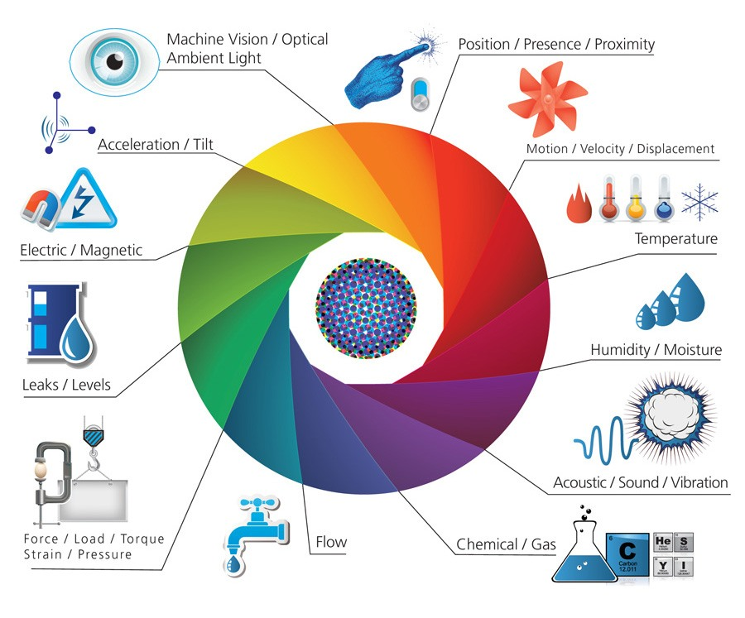
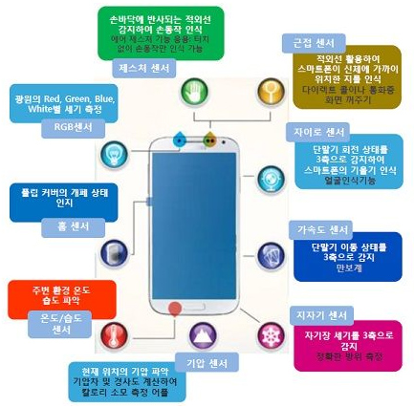
사물인터넷 핵심기술
센싱 기술은 온도, 습도, 열, 가스, 조도 및 초음파 등 다양한 센서를 이용하여 원격감지, 위치 및 모션 추적 등을 통해 사물과 주위 환경으로부터 정보를 획득하는 기능
디지털 IT기기의 스마트화가 가속되면서, IT기기들이 인간의 행동을 정확히 인지하고 모방하거나 해석하고 대응하는 수준까지 발전하고 있기 때문에, 정보의 처리 기능까지 포함된 스마트 센서 기술의 발전이 반드시 필요
Sensor

Slide 11
사물인터넷 핵심기술
SMART Sensor
스마트 센서는 기존의 센서가 발전하여 지능화된 센서(intelligent sensor)로 측정 대상 물의 물리·화학적 정보를 감지하는 일반 센서기술에 나노기술 또는 MEMS기술을 접목하여 데이터 처리, 자동보정, 자가진단, 의사결정, 통신 등의 신호처리 기능을 내장
구분 | 특성
Discrete Sensor | 측정 대상물로부터 감지 및 검출한 측정량을 계측과 판별 가능한 신호로 변환하여 주는 센싱 소자와 증폭·보정·보상 기능의 신호처리 회로가 분리되어 있는 형태
Integrated Sensor | 센서의 잡음성능을 높이고 소형화하기 위해 센서와 신호처리 회로가 결합된 형태로 제작, MEMS 기술이 도입
Digital Sensor | 디지털 방식의 보정을 통해 넓은 보정폭과 비선형성 에러에 대한 보정이 가능해졌으며, 디지털 인터페이스 및 네트워킹이 가능
Smart Sensor | MCU가 센서에 내장되고 SoC 기술이 접목, MCU의 제어, 판단, 저장, 통신 등의 기능을 활용하여 센서의 성능 향상과 다중센서, 네트워크센서, IoT 센서로 진화
MEMS(Micro Electro Mechanical Systems)
반도체 칩에 내장된 센서, 밸브, 기어, 반사경, 그리고 구동기 등과 같은 아주 작은 기계장치와 컴퓨터를 결합하는 기술
소형화, 지능화가 요구되는 미래 환경에 대응하기 위한 핵심기술
사물인터넷 분야의 핵심 요소의 센서 및 구동 장치 등을 초소형화, 고성능화· 고집적화, 복합화를 가능하게 하는 시스템화 기술

Slide 12
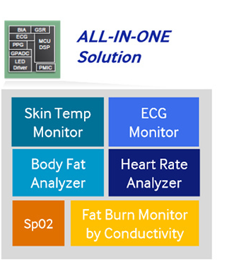
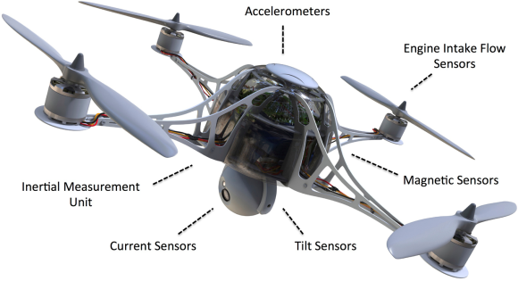
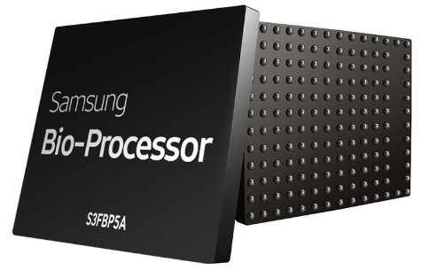
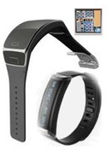
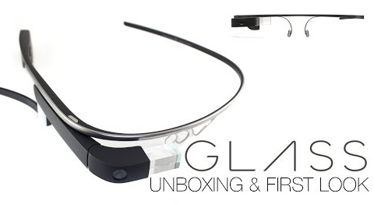
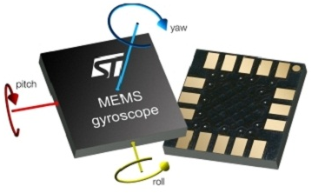
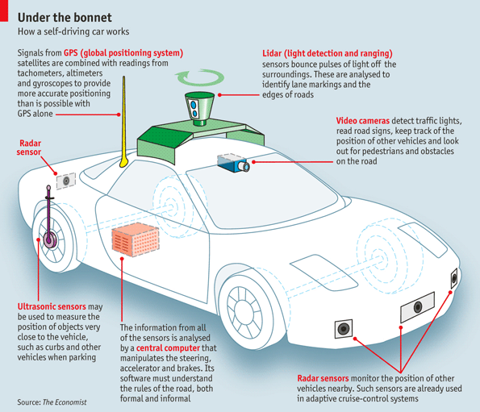
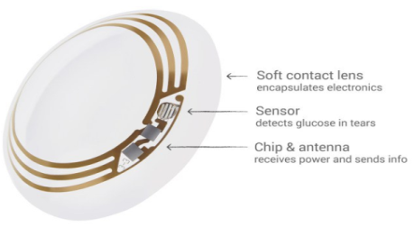
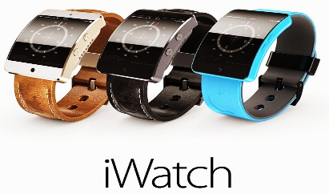
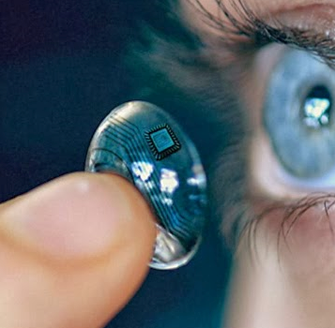
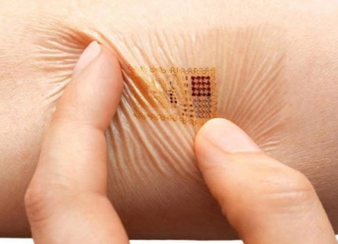
사물인터넷 핵심기술

Slide 13
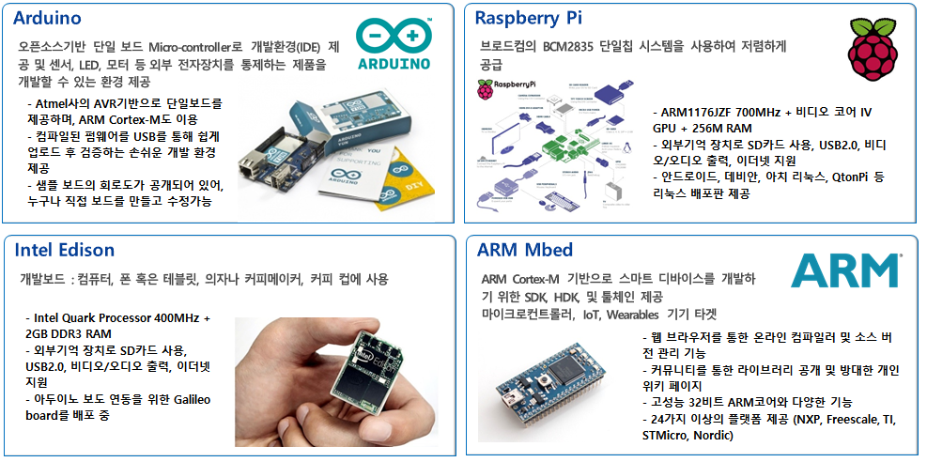
사물인터넷 핵심기술
사물들을 구성하는 핵심으로 오픈 소스 하드웨어를 기반으로 플랫폼의 역할이 매우 중요
저렴한 하드웨어 비용과 빠른 개발속도로 제품을 만들고 사물인터넷 응용 서비스의 활용이 이루어지기 위해서 다양한 환경이 필요
Platform
DATA : https://securityin.files.wordpress.com/2014/10/060afb4cfaa4dea8c8e4a16ef89ab335.png

Slide 14
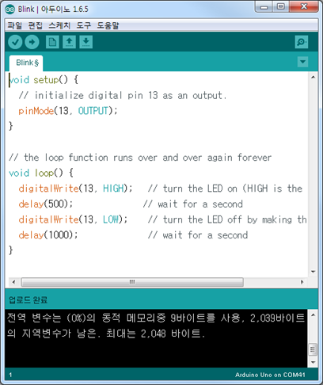

사물인터넷 핵심기술
OPEN HARDWARE
소프트웨어의 소스 코드에 해당되는 설계와 디자인을 공개하고 관련 정보를 공유하는 일련의 과정을 통해 더욱 혁신적이고 참신한 제품 개발을 촉진하는데 그 목적
1) Arduino
AVR을 사용하는 오픈소스 마이크로컨트롤러 보드로서 임베디드 개발 경험이 전혀 없는 이용자들도 쉽게 활용할 수 있도록 개발툴이나 회도로 등을 오픈소스 형태로 제공
Arduino Uno R3
Sketch

Slide 15
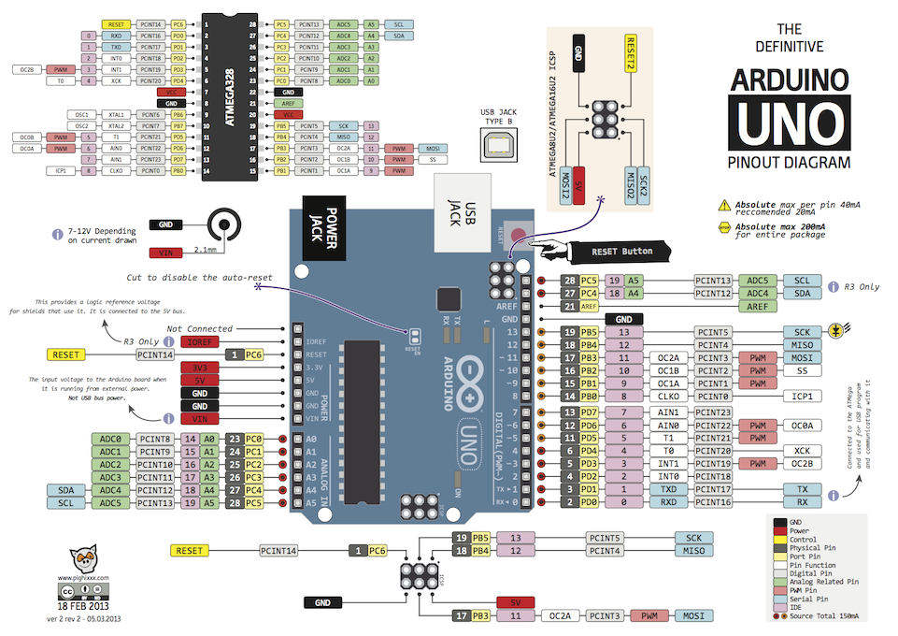
사물인터넷 핵심기술

Slide 16
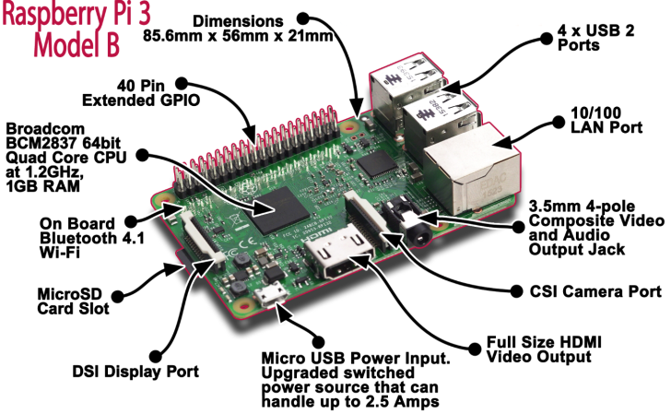
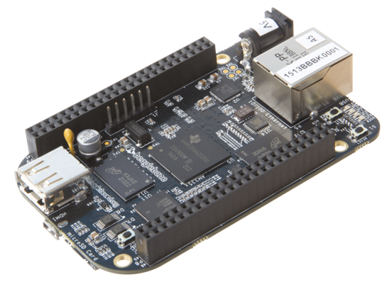
사물인터넷 핵심기술
2) Raspberry Pi
영국의 라즈베리 파이 재단(Raspberry Pi Foundation)이 교육 목적으로 개발한 초소형 싱글 보드 컴퓨터로서, 기존의 데스크탑 PC와 유사하게 키보드, 모니터 등의 주변기기와 연결해 사용이 가능
Quad Core 1.2GHz Broadcom BCM2837 64bit CPU
1GB RAM
BCM43438 wireless LAN and Bluetooth Low Energy (BLE) on board
40-pin extended GPIO
4 USB 2 ports
4 Pole stereo output and composite video port
Full size HDMI
CSI camera port for connecting a Raspberry Pi camera
DSI display port for connecting a Raspberry Pi touchscreen display
Micro SD port for loading your operating system and storing data
Upgraded switched Micro USB power source up to 2.5A
3) Beagle Board
소형 단일 보드 컴퓨터의 일종으로서 Texas Instrument가 OMAP(Open Multimedia Application Platform) 3530이라는 SoC 프로세서를 기반으로 출시
BeagleBone Black

Slide 17
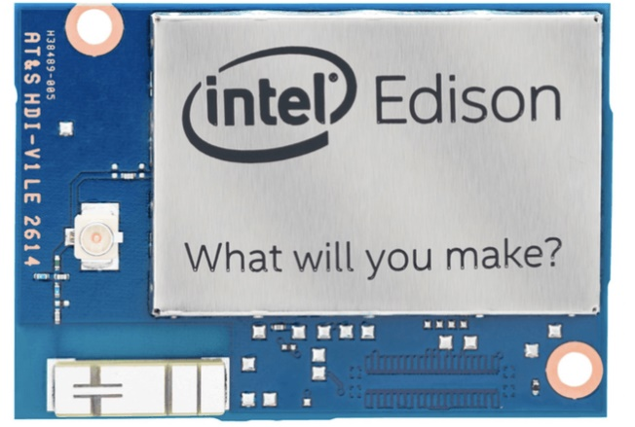
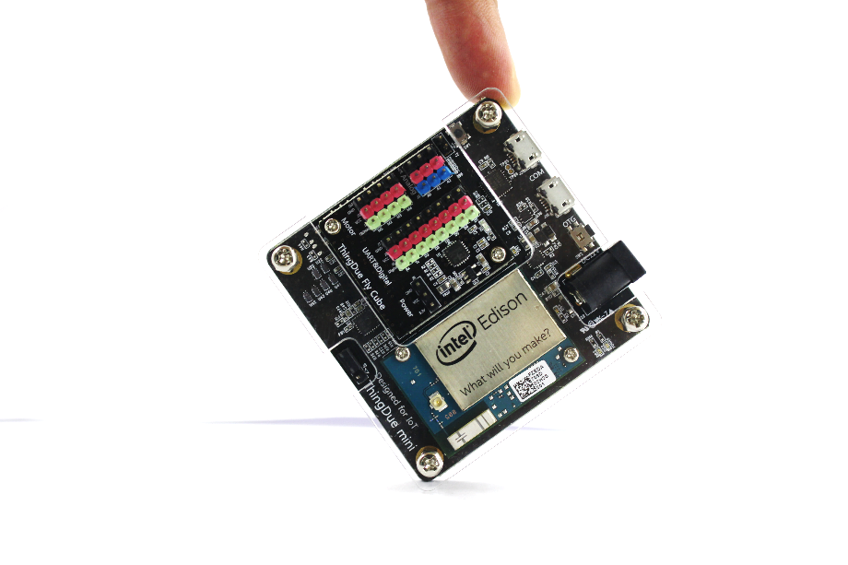

사물인터넷 핵심기술
4) Intel Edison
시스템 온칩(SoC)형태로 아두이노를 비롯해 다양한 프로그래밍으로 기기를 제어할 수 있으며 사물인터넷 환경이 강조된 개발 플랫폼
SoC : 프로세서, 메모리, 무선랜, 블루투스, USB2.0, 전원관리장치 등 포함
Processor : Intel Atom CPU(500MHz, x86, 32bit), Quark Microcontroller Memory : 1GB LPDDR3 PoP Memory와 4GB eMMC Storage 메모리 탑재
Power : 3.15 to 4.5V Input, 3.3V/1.8V Output PMIC설계
Bluetooth : Bluetooth 4.0 + 2.1 EDR
Wireless : Dual-band IEEE 802.11a/b/g/n
Connector : 70pin Connector
I/O : GPIO x40, SD x1, UART x2, I2C x2, SPI x1, I2S x1
Arduino : 아두이노(Uno) shield 인터페이스를 적용하여 다양한 입출력 제어 가능 (GPIO, PWM, SPI, I2C, ADC)
ThingDue
인텔에디슨은 사물인터넷 시제품 기획 및 개발을 위한 보드로 다양한 분야에서 활용되고 있으며 물인터넷 교육 및 전문 개발 실습장비로 “ThingDue"라는 명칭으로 제품이 출시

Slide 18
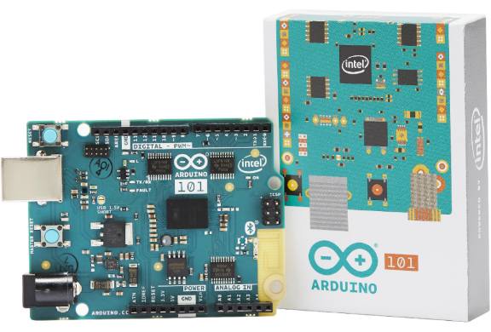
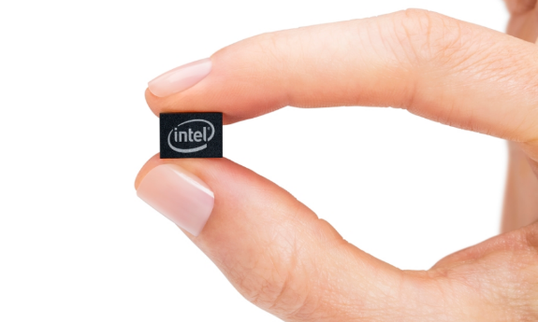
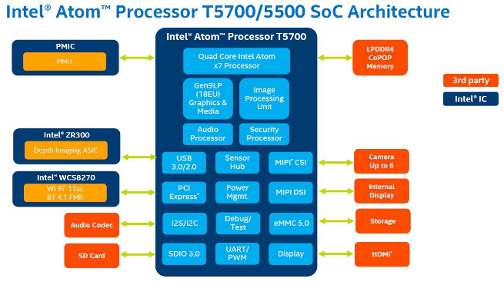
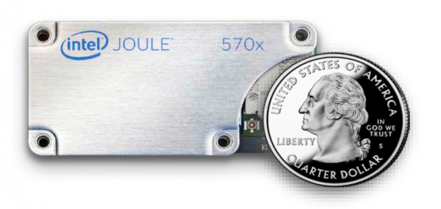
사물인터넷 핵심기술
5) Intel Curie
저전력이 32비트 쿼크(Quark) SE 마이크로컨트롤러(MCU)가 탑재, 284kB 플래시 메모리, 80kB S램이 저장장치로 적용되며 패턴 매칭 기술이 결합된 저전력 통합형 디지털신호처리프로세서(DSP) 센서 허브 장착
외부 기기와 통신을 위한 블루투스 저에너지(LE) 기술, 가속도 및 움직임을 포착하는 6축 콤보 센서, 배터리 충전 등 전력 관리를 위한 전원관리IC(PMIC)도 포함
6) Intel Joule

Slide 19

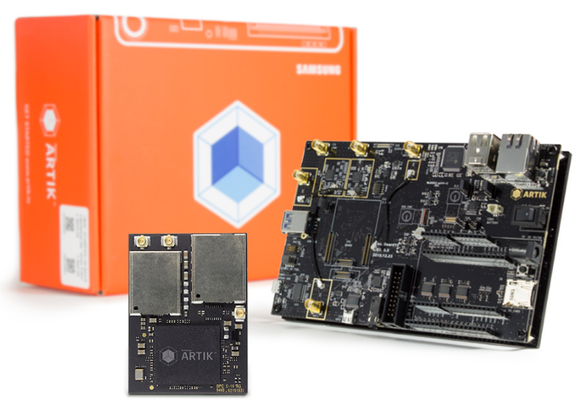
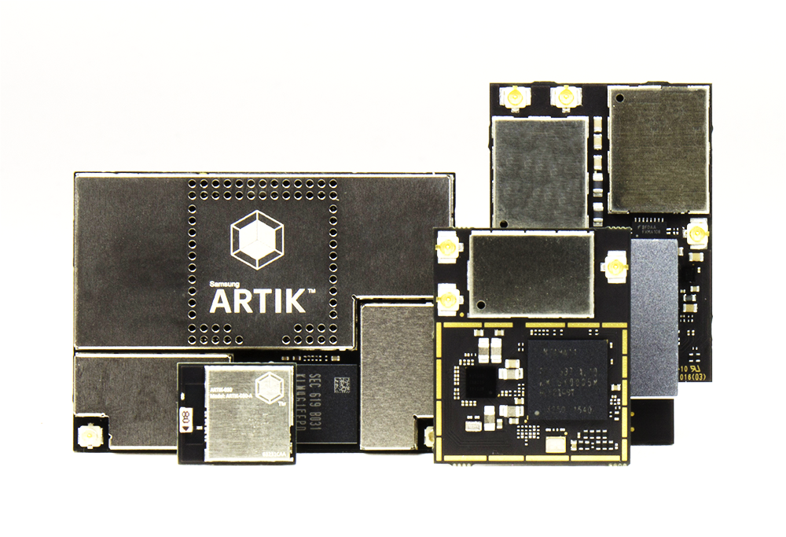
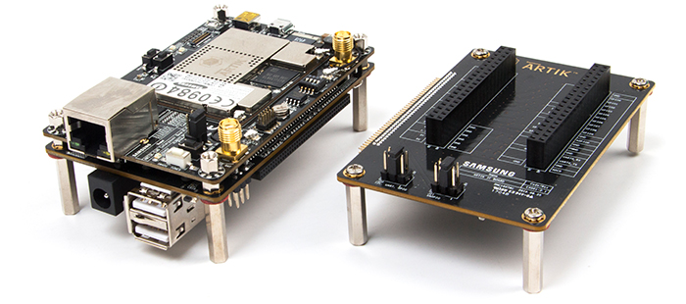
사물인터넷 핵심기술
7) Samsung Artik
프로세서(AP), 메모리, 통신, 센서 등으로 구성된 초소형 IoT 모듈로, 소프트웨어/드라이버, 스토리지, 보안솔루션, 개발보드, 클라우드 기능이 하나의 모듈에 집적된 플랫폼
Samsung ARTIK 530 Model Key features
High performance, 4-core, 32-bit ARM® Cortex® A-9 processor @ 1.2GHz
ARM MALI™ GPU for multimedia, graphics applications
512MB RAM, 4GB flash (eMMC)
Support for WLAN, Bluetooth, ZigBee, Thread
Enterprise-class security with hardware secure element and Secure OS
Fedora Linux package with multimedia, connectivity, graphics, power management and security libraries

Slide 20
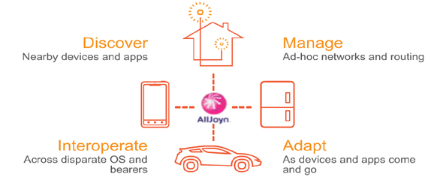
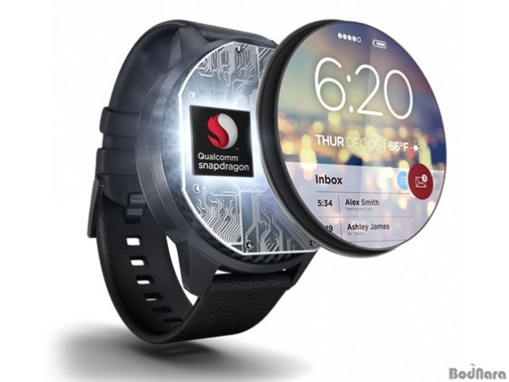
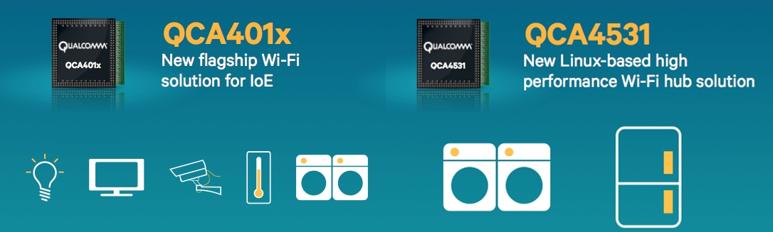
사물인터넷 핵심기술
8) Qualcomm
AllSeen Alliance 표준 IoT 플랫폼 적용
웨어러블 전용 AP개발(wear 2100)
근거리 기반의 기기간 Peer-to-peer기술(Wi-Fi or BT)

Slide 21
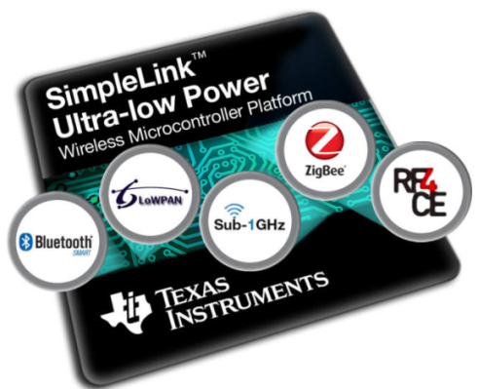
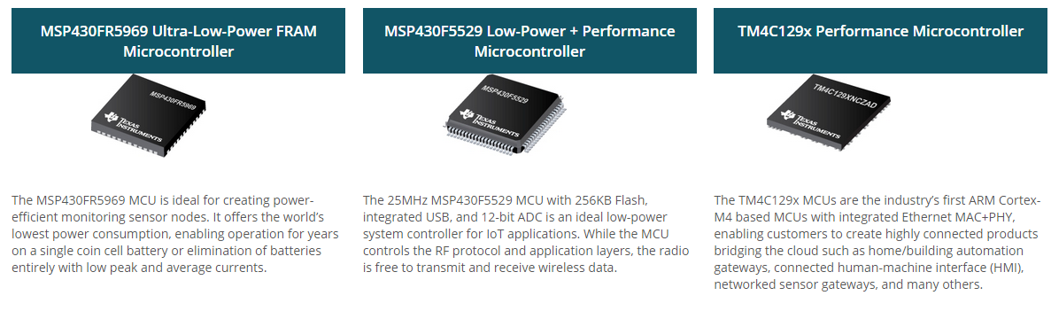
사물인터넷 핵심기술
9) Texas Instruments
IoT 전용 MCU(CC2630)
Bluetooth® Low Energy(BLE), ZigBee®, 6LoWPAN, Sub-1GHz, ZigBee RF4CE™

Slide 22
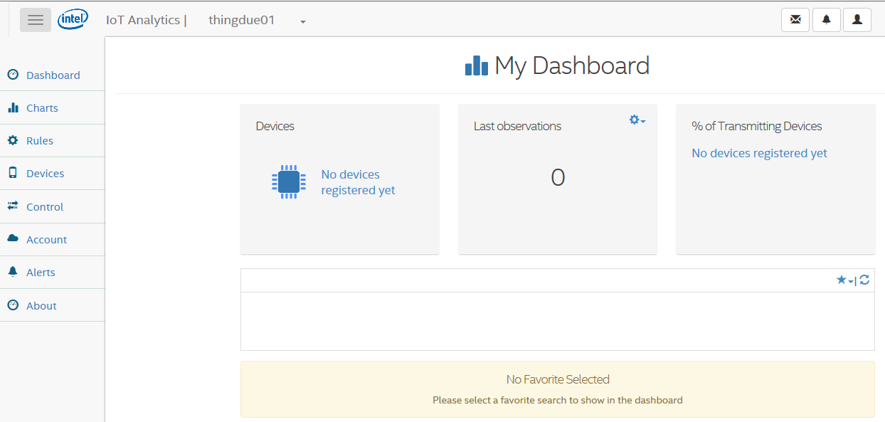
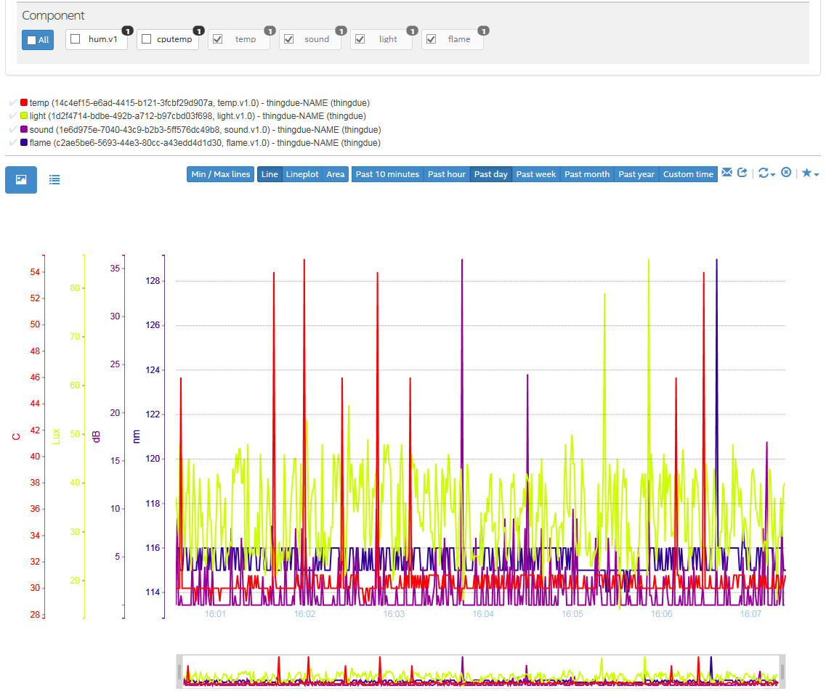
사물인터넷 핵심기술
2. Platform
누구든지 사물인터넷 서비스를 다양한 개발 하드웨어 환경과 오픈 소스를 활용하여 서비스를 지원하는 인프라
사물간의 정보를 주고받는 기술 표준을 제공하고 오픈 API와 일부 상용서비스를 통해 다양한 기능을 제공
1) Intel IoT Analytics
클라우드 기반의 분석 시스템으로 IoT 웹로그 분석 사이트, IoT플랫폼에서 수집된 데이터를 관리프로그램(iotkit)을 이용하여 별도의 저장 장치 없이 인터넷에 접속하여 클라우드 서버에 저장하거나 IoT플랫폼의 장치를 원격 제어

Slide 23
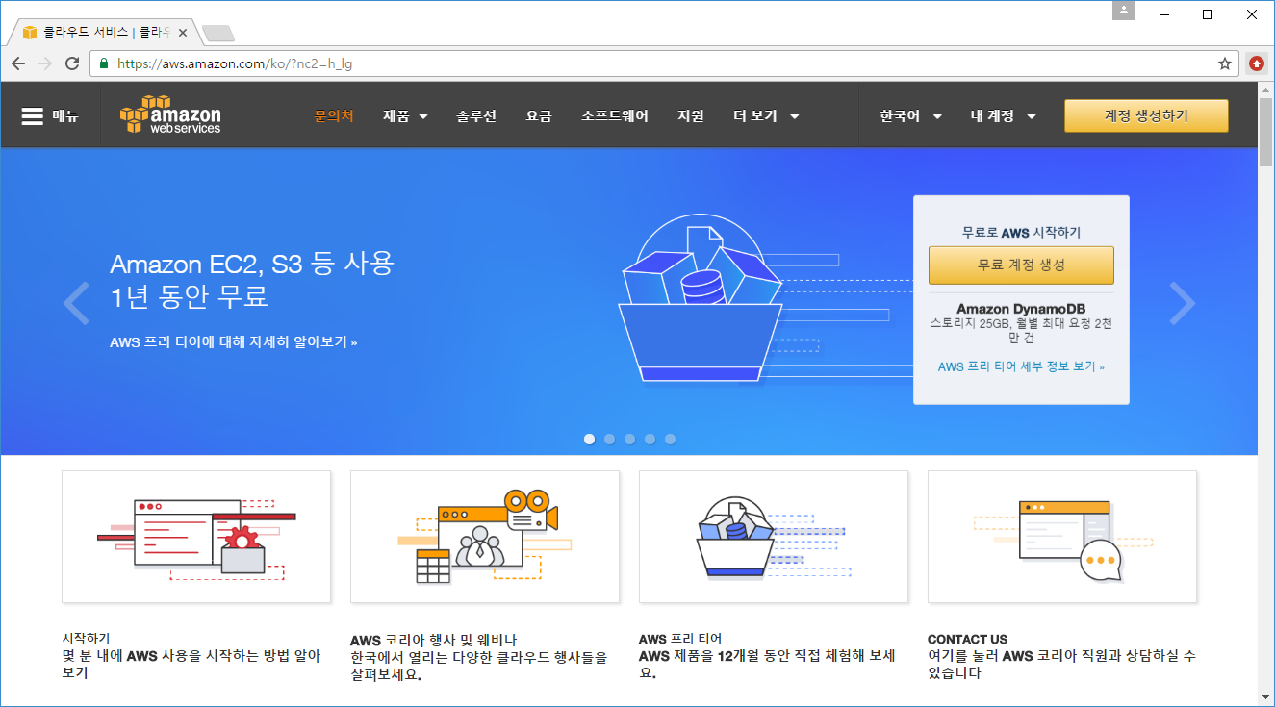
사물인터넷 핵심기술
2) Cloud Platform – Amazon Web Service
아마존은 2002년 아마존 웹 서비스(AWS:Amazon Web Service)를 발표
애플리케이션 호스팅, 애플리케이션 관리, 보안, 데이터 관리, 관계형 데이터베이스, 비관계형 데이터베이스, 결제, 대금 지불, 스토리지, 네트워킹, 콘텐츠 전송, 개발, 배포 및 워크플로를 지원하는 등 일련의 아마존의 현재 서비스는 모두 AWS 에 포함

Slide 24
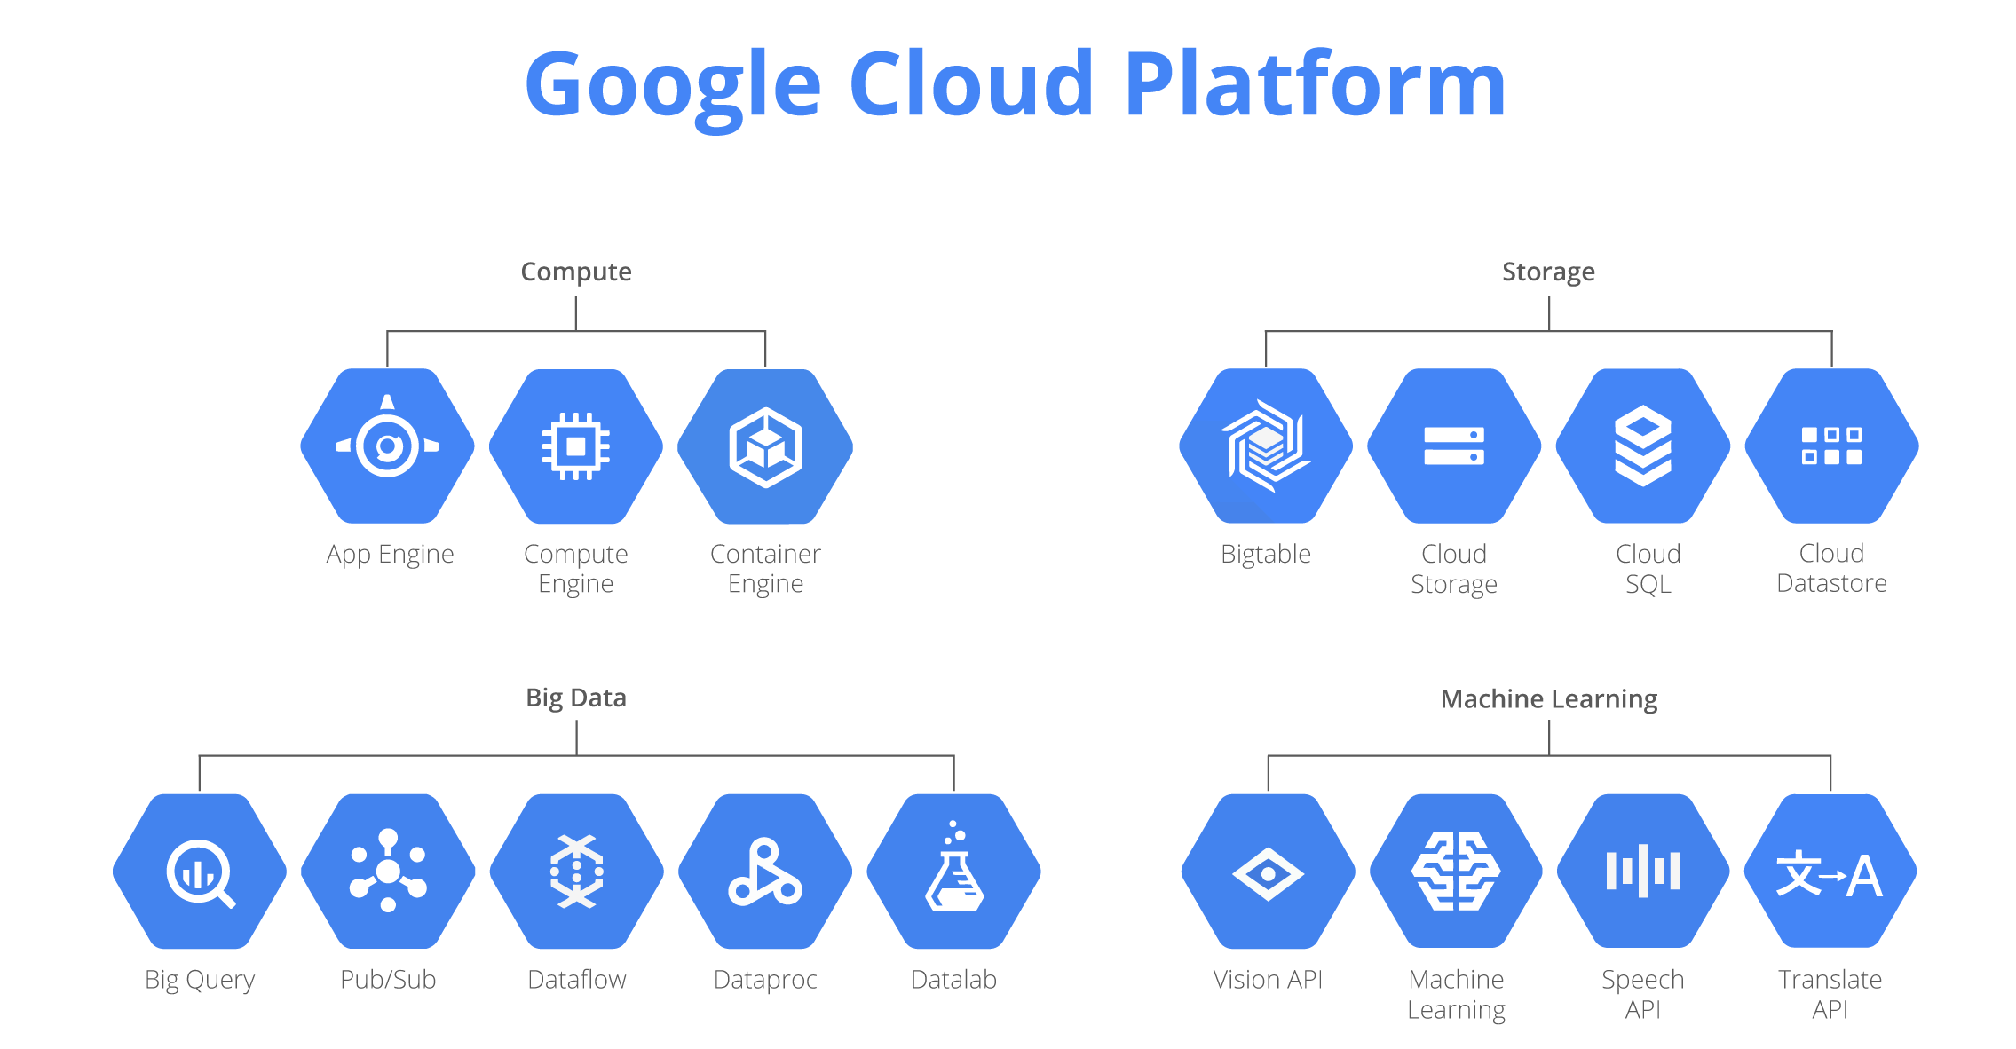
사물인터넷 핵심기술
3) Cloud Platform – Google Cloud Platform
구글 클라우드는 구글의 데이터센터 인프라를 기반으로 컴퓨트(Compute), 스토리지(Storage), 빅데이터(BigData), 머신러닝(Machine Learning) 등의 서비스를 제공

Slide 25
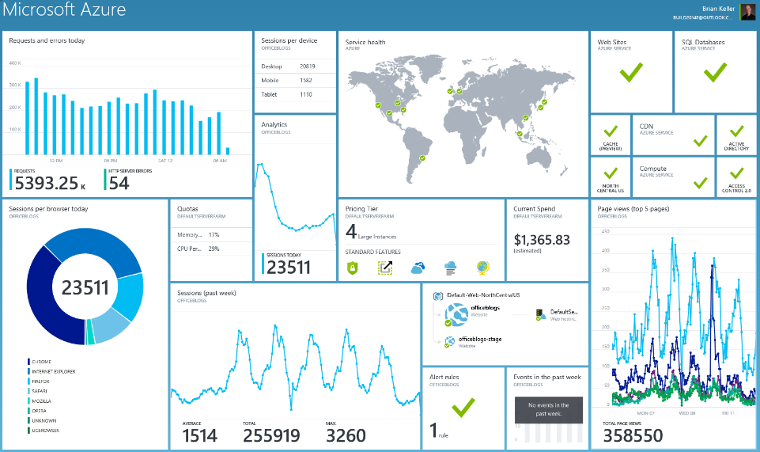
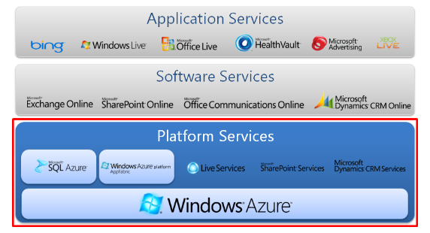
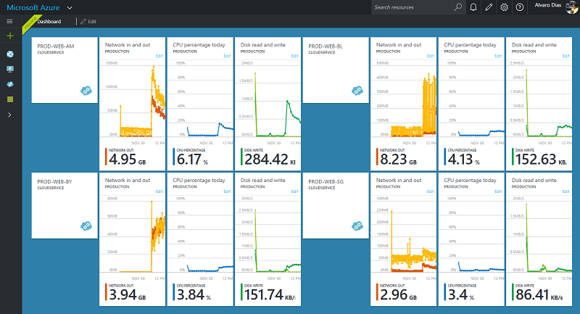
사물인터넷 핵심기술
4) Cloud Platform – Microsoft Azure
기존의 전통적인 IaaS, Paas뿐만 아니라 CRM, Exhange, Office, SharePoint등 다양한 형태의 소프트웨어 서비스를 제공하며 윈도우 라이브, Xbox라이브와 같은 애플리케이션 서비스도 제공

Slide 26
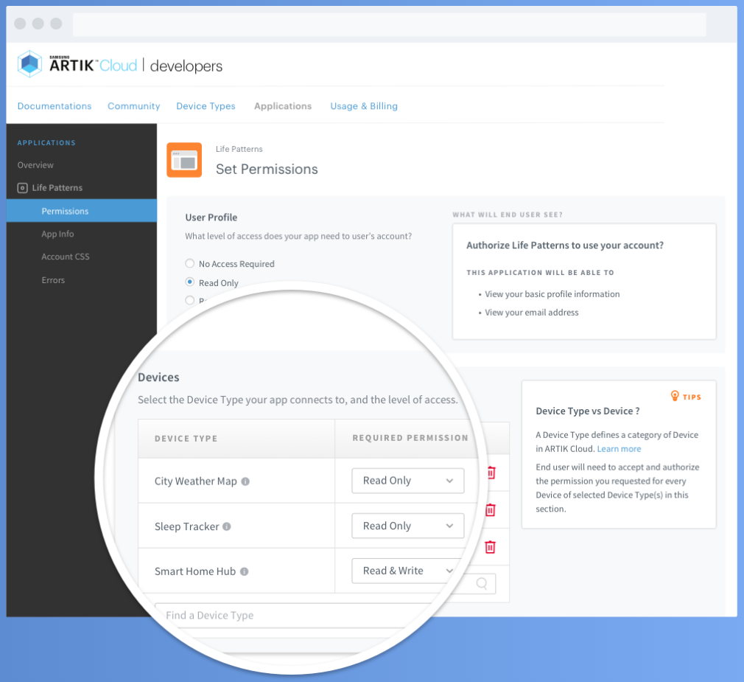
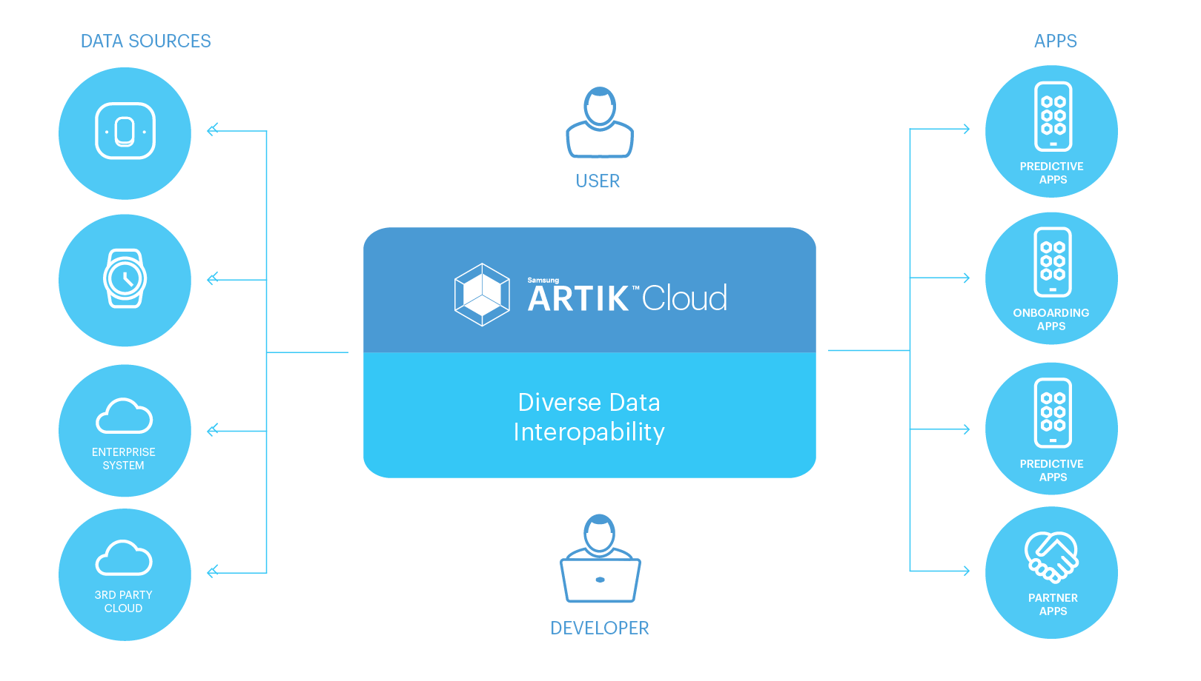
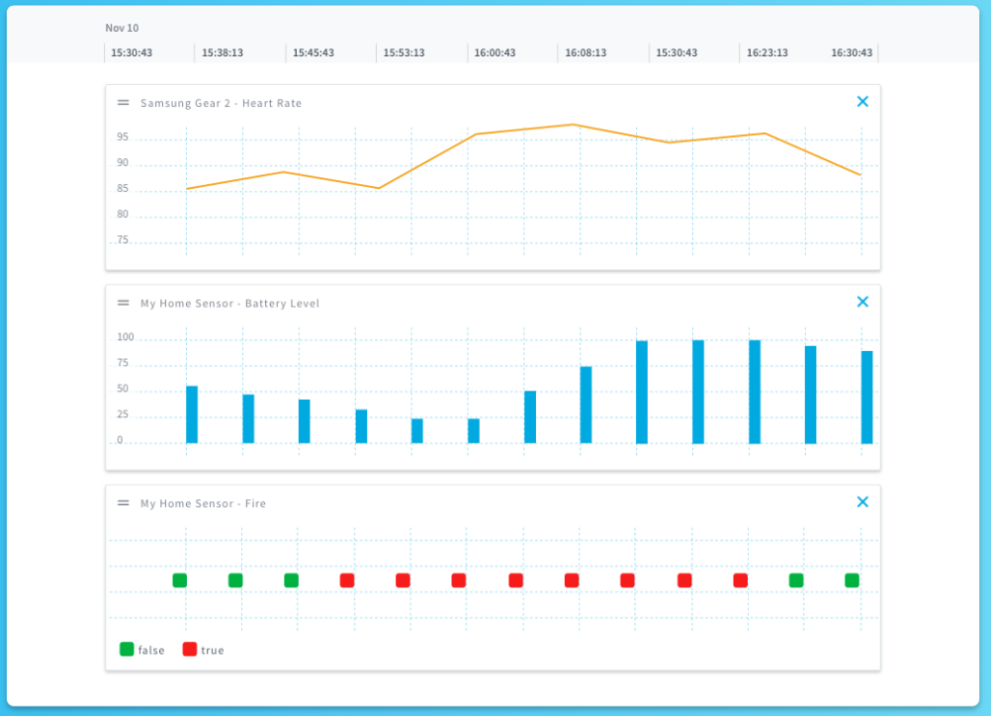
사물인터넷 핵심기술
5) Cloud Platform – Samsung Cloud
국내 삼성은 모바일, 가전, 자동차 등 다양한 기기를 연결해 사용할 수 있는 통합 클라우드 플랫폼 제공

Slide 27
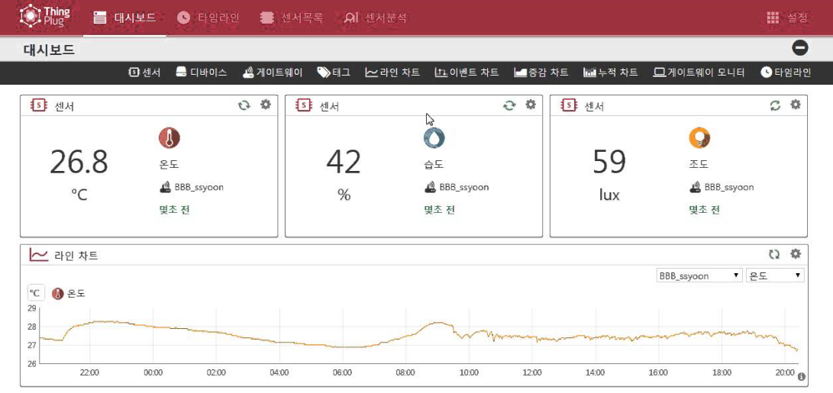
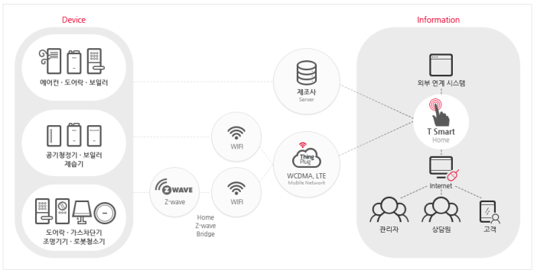
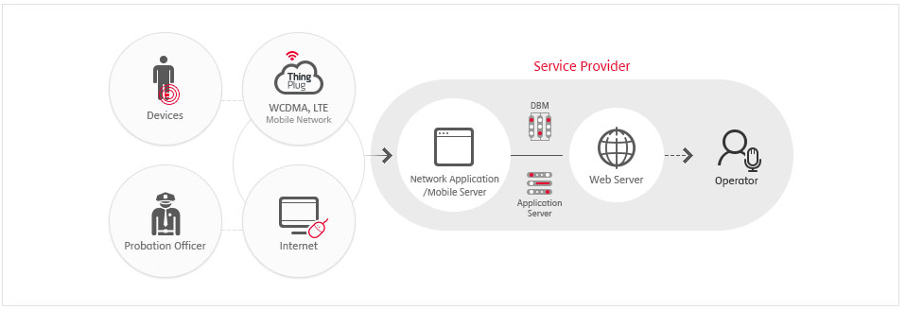
사물인터넷 핵심기술
6) Cloud Platform – SKT ThingPlug
국제 표준(oneM2M, ETSI)과 자체규격(GMMP)기반의 Open API를 제공하고 SK텔레콤의 경쟁력 있는 서비스 인프라의 기능을 제공

Slide 28
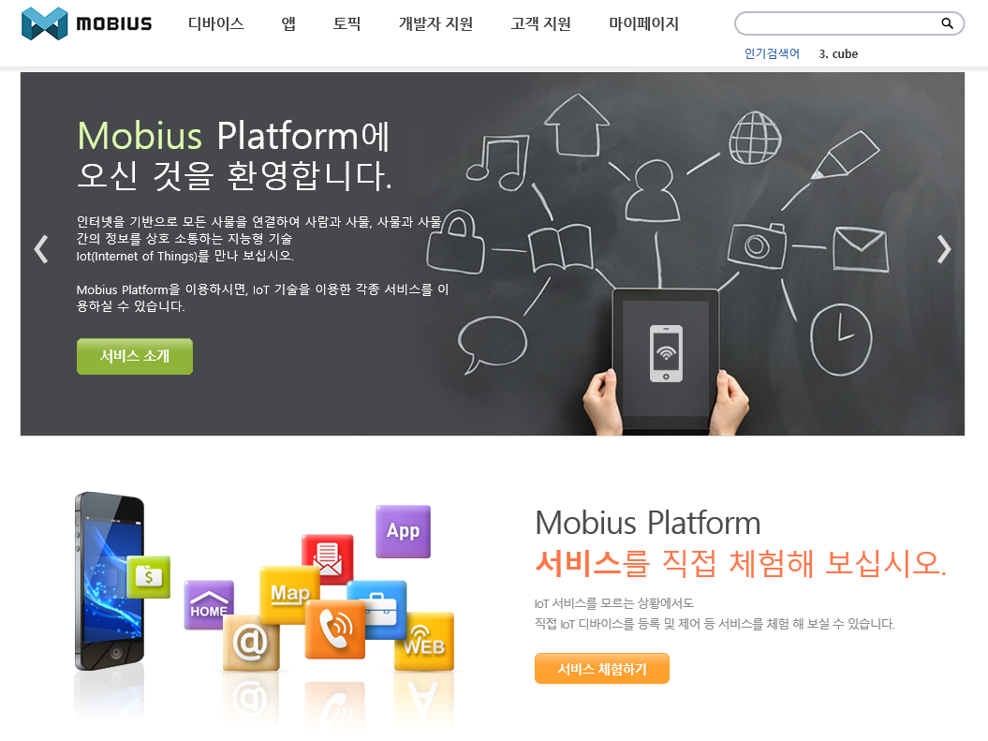
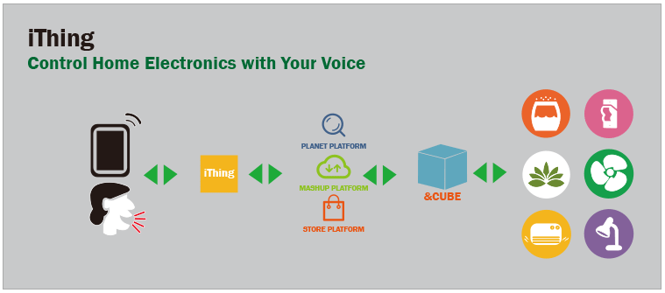
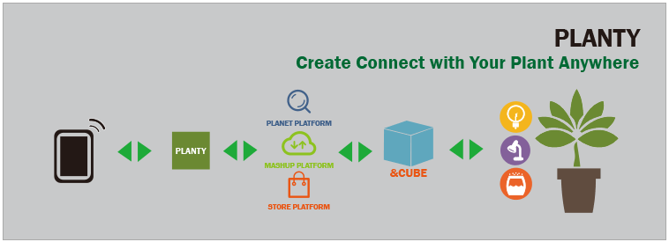

사물인터넷 핵심기술
7) Cloud Platform – Mobius
oneM2M표준 기반의 사물인터넷 플랫폼(SKT)
사물 간에 인터넷을 할 수 있는 물적 기반인 통신 네트워크가 원활하게 작동하도록 지원되는 플랫폼
oneM2M표준에서 제시하는 기본 기능에 사물 및 응용서비스에 대한 검색 기능을 강화하고 사물인터넷의 앱 생태계를 활성화 하기 위한 앱 거래기능 이 추가된 개방형 사물인터넷 플랫폼

Slide 29


사물인터넷 핵심기술
8) Cloud Platform – Ubidots
다양한 IoT 디바이스를 기반으로 센서값 측정 및 장치제어를 지원하는 클라우드 환경 구성
IoT표준 프로토콜 및 API지원

Slide 30


사물인터넷 핵심기술
저전력 네트워킹과 물리적으로 어떠한 환경에서도 안정적으로 데이터를 수집하고 제공
Zigbee와 같은 경량화 통신 프로토콜들이 사용되기 시작
인터넷을 기반으로 자원 제약적 사물들이 포함된 사물인터넷 내의 모든 사물들을 연결하기 위해서는 TCP/IP 기반의 인터넷 프로토콜 기술들(예를 들어, IP주소 등)이 필요
Network

Slide 31
사물인터넷 핵심기술
사물인터넷 통신 기능
사물인터넷(IoT; Internet of Things)은 모든 사물에 통신기술을 이용하여 상호 연결함에 따라 다양한 자원을 공유하여 서비스를 제공할 수 있는 통신 환경 의미
저전력 네트워킹과 물리적으로 어떠한 환경에서도 안정적으로 데이터를 수집하고 제공
Zigbee와 같은 경량화 통신 프로토콜들이 사용되기 시작
인터넷을 기반으로 자원 제약적 사물들이 포함된 사물인터넷 내의 모든 사물들을 연결하기 위해서는 TCP/IP 기반의 인터넷 프로토콜 기술들(예를 들어, IP주소 등)이 필요

Slide 32
사물인터넷 핵심기술
사물인터넷 통신 기능
서비스와 디바이스 혹인 게이트웨이 간의 통신을 지원 해야하며, 복수통신 기술도 사용 가능
네트워크에 연결된 개체는 다른 객체와 P2P통신이 가능해야 하며, 네트워크 구조로부터의 서비스 독립을 위해 네트워크 추상화가 반드시 제공
Anycast, unicast, multicast, broadcast를 지원해야 하며, broadcast는 부하감소를 위해 가능한 경우 multicast나 anycast로 대체할 수 있어야 한다.
메시지 전송 스케줄링을 지원하며 전송 지연 허용 범위를 항시 인식할 수 있도록 해야 한다.
대기 모드(sleeping-mode) 환경에서 통신이 가능해야 한다.
통신 서비스는 최적화된 메시지 통신 경로를 선택할 수 있어야 하며, 통신이 실패 할 경우 이를 알릴 수 있는 알람 기능이 포함되어야 한다.
사물인터넷 서비스를 제공하기 위해서는 다양한 객체 간의 통신을 지원하기 위한 이종망(heterogeneous networks) 간 통신을 가능하게 해야 하며 이에 대한 확장성, 이동성, 무결성, 연결성 등을 보장

Slide 33


사물인터넷 핵심기술
통신환경 프로토콜
사물인터넷 환경에서는 다양한 종류의 사물기기들이 존재하며 빈번한 데이터 전달 및 교환이 발생
동작하는 네트워크 환경은 메시지 전달의 손실이 자주 발생하여 안정적인 네트워크 환경, 하드웨어 특성(메모리 및 CPU사양), 저 전력 등의 동작환경을 요구
1) HTTP Protocol
www(World Wide Web)에서 사용되는 통신규약으로 클라이언트와 서버간의 정보를 주고받을 수 있는 어플리케이션 계층 프로토콜
HTML 문서를 주고 받는데 쓰이며 TCP와 UDP를 전송계층으로 사용. 클라이언트와 서버 사이에 요청/응답 기반 데이터 교환 방식
HTTP 2.0 구조

Slide 34

사물인터넷 핵심기술
2) MQTT Protocol
MQTT(Message, Queuing, Telemetry, Transport)프로토콜
지연 및 손실이 심한 네트워크 환경에서 검침기, 센서 등 작은 기기들의 원격제어, 원격측정을 위한 프로토콜
MQTT는 기본적으로 신뢰성과 저전력을 특징으로 하므로 IoT 네트워크에 적용하기 적합
MQTT는 ‘publish/subscribe’ 모델을 사용하며, MQTT 네트워크 노드 간에 메시지를 관리하고 라우팅하기 위해 중앙 MQTT 브로커(broker)를 필요
MQTT는 TCP를 사용하여 ‘고신뢰성, 정렬, 에러 검사’를 특징으로 하는 트랜스포트 계층을 구현
센서/장치 + 모바일 기기의 연결을 위한 프로토콜
지연 및 손실이 심한 네트워크 환경에서 신뢰성과
저전력을 핵심으로 개발
Publish/Subscribe 모델
Topic을 관리, Sub/Pub를 총괄, 브로커(Broker)가 존재
오버헤드최소화(2byte)

Slide 35

사물인터넷 핵심기술
3) CoAP Protocol
저전력, 고손실 네트워크 및 소용량 그리고 소형 노드와 같은 데이터 손실 가능성이 큰 제약적인 환경에서 사용될 수 있도록 특화된 웹 전송 프로토콜
리소스 제약이 있는 기기들이 인터넷 상에서 TCP 대신 UDP를 사용해 커뮤니케이션 할 수 있도록 개발
UDP기반의 Request/Response 모델로 동작하며 멀티캐스트를 지원
신뢰성 있는 전달을 위해서 재전송 및 타이머 관리를 옵션으로 포함하고 있으며 보안을 위해서 UDP와 CoAP 계층사이에 DTLS(Datagram Transport Layer Security)계층이 사용

Slide 36

사물인터넷 핵심기술
4) XMPP Protocol
XMPP(Extensible Messaging and Presence Protocol)는 XML에 기반한 메시지 지향 미들웨어용 TCP통신 프로토콜
2인 이상의 참여자 간에 구조적 데이터를 거의 실시간에 가깝게 교환할 수 있게 해주는 프로토콜
Google Talk, Facebook, AOL, MSN메신저 등 다양한 메신저들이 개인간 커뮤니티 도구로 널리 사용
XMPP는 하위 프로토콜 스택의 전송계층으로 TCP를 이용하여 그 위에서 동작되고 클라이언트는 도메인 서버에게 데이터를 전송하는 서버 클라이언트 방식으로 동작하기 때문에 서버 기반으로 상대기기간의 인증 및 허가와 관련한 보안요소가 지원되고 있으며 실시간 메시지 전달과 확장성을 고려하여 프로토콜이 설계

Slide 37
사물인터넷 핵심기술
사물인터넷 통신 종류
사물인터넷(IoT; Internet of Things)은 모든 사물에 통신기술을 이용하여 상호 연결함에 따라 다양한 자원을 공유하여 서비스를 제공할 수 있는 통신 환경 의미
저전력 네트워킹과 물리적으로 어떠한 환경에서도 안정적으로 데이터를 수집하고 제공
Zigbee와 같은 경량화 통신 프로토콜들이 사용되기 시작
인터넷을 기반으로 자원 제약적 사물들이 포함된 사물인터넷 내의 모든 사물들을 연결하기 위해서는 TCP/IP 기반의 인터넷 프로토콜 기술들(예를 들어, IP주소 등)이 필요

Slide 38

사물인터넷 핵심기술
Wi-Fi
와이파이(Wi-Fi)는 근거리 무선통신 기술로 초기에는 인터넷의 활성화로 노트북과 일부 산업용 장비들에서 지원하였으나 최근 스마트기기를 중심으로 개인용 휴대장치까지 사용이 확대되었다. 와이파이 응용기술은 단순 웹 서비스에서 VoIP, 고화질 비디오 전송 등 다양한 형태로 발전하고 있다.
와이파이를 지원하는 장치들은 와이파이 AP(Access Point)혹은 와이파이 핫스팟(Hot Spot)을 통해서 인터넷에 접속
와이파이 AP의 서비스 영역은 흔히 실내에서 20~30미터, 실외에서 50~100미터이나 와이파이 AP가 전송하는 신호의 세기나 안테나의 융형 및 감도에 따라 통긴 가능 영역은 크게 달라진다.
최근에 개발되고 있는 와이파이 표준 중에서는 3.6GHz나 60GHz대역을 사용하는 표준도 있으나 일반적으로 우리가 사용하는 와이파이는 IEEE 802.11b/g/n표준으로 2.4GHz대역 혹은 5GHz 비면허 대역을 이용
2009년 IEEE 802.11n을 이은 IEEE 802.11ac는 5GHz비면허 대역에서 약 1Gbps이상(최대 전송속도 6.9Gbps)의 데이터 전송 속도를 지원
최근 TV화이트스페이스 대역과 900MHz대역을 새로이 무선랜에 도입함으로써 전송거리를 1km내외까지 확장시키는 IEEE 802.11af, IEEE 802.11ah기술이 활발히 진행
와이파이 대역

Slide 39

사물인터넷 핵심기술
Wi-Fi
와이파이 기술이 주로 이용하는 2.4GHz ISM대역(IEEE 802.11b/g/n해당)은 2,400~2,483GHz
83MHz의 대역에 한 개의 채널폭이 20혹은 22MHz인 채널들을 5MHz간격으로 배치를 하게 되면 13개의 채널을 이용

Slide 40

사물인터넷 핵심기술
Wi-Fi
와이파이는 처음 발표된 이후 지속적으로 새로운 버전이 개발되어 점차 데이터 전송 속도가 향상되고 있다. 1997년 발표된 IEEE 802.11규격은 최대 2Mbps의 속도밖에 내지 못했지만 1999년에 나온 IEEE 802.11b 규격은 최대 11Mbps의 속도를 지원하며, 2003년에 나온 IEEE 802.11g규격은 최대 54Mbps의 속도를 지원
802.11 | 주파수(GHz) | 대역폭(MHz) | 최대데이터속도(Mbit/s) | MIMO | 변조
a | 5 | 20 | 54 | 1 | OFDM
b | 2.4 | 20 | 11 | 1 | DSSS
g | 2.4 | 20 | 54 | 1 | OFDM,DSSS
n | 2.4/5 | 20 | 72 | 4 | OFDM
 |  | 40 | 150
ac | 5 | 20 | 87.6 | 8
 |  | 40 | 200
 |  | 80 | 433
 |  | 160 | 867

Slide 41


사물인터넷 핵심기술
Wi-Fi
EEE 802.11ad는 와이기그(WiGig)라는 이름으로도 불리우는 60GHz대역의 고주파를 사용하는 무선 통신 규격
기존의 802.11 표준들이 2.4GHz나 5GHz대역에서 동작하는 반면 802.1ad는 60GHz 밀리미터파 대역에서 동작하는 새로운 물리계층을 정의
현재 많이 사용하는 무선랜 보다 10배 빠른 초당 7기가비트(Gbps)의 속도로 데이터를 주고받을 수 있는 기술로 TV와 스마트폰 등 각종 기기를 연결할 차세대 무선통신 표준

Slide 42

사물인터넷 핵심기술
기존 시스템 중심으로 설계된 인터넷 보안 기술로 안전과 프라이버시 보호를 수행하기에는 많은 문제가 발생
IoT 장치 및 서비스의 ‘설계-개발’ 단계부터 보안과 프라이버시 보호 체계를 고려
Security
IoT 공통 보안 7대 원칙
정보보호와 프라이버시 강화를 고려한 IoT 제품·서비스 설계
안전한 소프트웨어 및 하드웨어 개발 기술 적용 및 검증
안전한 초기 보안 설정 방안 제공
보안 프로토콜 준수 및 안전한 파라미터 설정
IoT 제품·서비스의 취약점 보안패치 및 업데이트 지속 이행
안전한 운영·관리를 위한 정보보호 및 프라이버시 관리체계 마련
IoT 침해사고 대응체계 및 책임추적성 확보 방안 마련

Slide 43

현재는 국제표준기구(de jure)인 ITU-T, ISO/IEC에서 사물인터넷 관련 표준 개발이 활발하며, 글로벌표준기구(de facto) IETF, IEEE, OGC, OMA, ETSI, oneM2M 등에서 사물인터넷 관련 정의, 기술 분류 및 필요한 요소 기술들에 대한 표준들을 활발히 개발
그동안 개발해오던 다양한 기술이 서로 연계되어 활용되어야 하며, 정보 및 자원들은 안전하게 공유되어야 하며, 유일하게 식별되어야 하는 것이 중요
다양한 표준기구, 서비스 도메인에서 서로 다른 디바이스, 서비스, 플랫폼, 통신 프로토콜, 식별자들이 이미 사용되고 있고, 관련된 표준기구들을 통해서 다양한 표준이 쏟아져 나오는 상황에서 하나의 획일된 표준을 만들어서 통합한다는 것은 비현실적
Standards
1) oneM2M
사물인터넷 서비스와 관련된 다양한 산업분야에서 공통적으로 사용될 수 있는 수평적(Horizontal)인 서비스 플랫폼을 지향하여 산업분야에 특화된 서비스뿐만 아니라 산업분야간 융합 서비스를 제공할 수 있는 기술을 개발

Slide 44
2) 국제표준기구 ITU-T
ITU-T는 2005년에 <ITU Internet Reports 2005: The Internet of Things>를 발간하면서 본격적으로 사물인터넷에 대한 표준 개발을 시작
당시에는 가장 기술적으로 성숙도가 높았던 RFID 기술을 중심으로 센서 기술, 나노 기술, 임베디드 인텔리전스를 기반으로 2020년에는 새로운 지능적 삶이 가능해질 것으로 전망
ITU-T는 사물인터넷과 관련하여 다수의 그룹이 그룹별 작업 범위 내에서 사물인터넷 표준을 개발하거나 표준 개발에 대한 코디네이션을 진행하고 있다. 주요 관련 조직들은 IoT-GSI, JCA-IoT, FG M2M, SG2, SG11, SG13, SG16, SG17을 포함
3) 국제표준기구 ISO/IEC JTC1
ISO/IEC JTC1의 경우 Special Working 그룹인 ISO/IEC JTC1 SWG5를 2013년 구성하여 JTC1 내 사물인터넷 관련 정의, 구조, 마켓 요구 사항, 관련 표준 로드맵에 대한 문서들을 작성하고, JTC1 내의 다양한 그룹에게 사물인터넷 관련 표준을 개발할 것을 독려하며, 사물인터넷 표준 아이템들에 대한 JTC1 내 그룹들 간의 조율 업무를 수행
사물인터넷의 정의, 구조, 마켓 요구 사항들에 대해서 다양한 관련 기구의 활동 내용을 분석하고, SWG5 차원의 사물인터넷 정의를 내렸다.

Slide 45
4) 글로벌 단체표준기구 IETF
인터넷 관련 표준들을 개발해오고 있는 표준 단체로, 자원의 제약 및 네트워킹 기능에서 제약이 있는 사물들이 인터넷에 연결되어, 백본 인터넷망과 유연하게 연동될 수 있도록 관련된 표준들을 개발
주요 작업 그룹으로는 6LoWPAN WG, ROLL WG, CORE WG 등
5) 글로벌 단체표준기구 IEEE
EEE-SA(Standards Association)를 중심으로 사물인터넷 관련 행사를 활발히 진행
사물인터넷 관련 표준으로는 다양한 사물의 통신 프로토콜인 ZigBee(IEEE 802.15.4), WiFi(IEEE 802.11 관련 다양한 프로토콜), BT(IEEE 802.15.1) 등의 표준들을 개발한 표준 단체
6) 글로벌 단체표준기구 OGC
센서 네트워크 관련하여 개발된 SWE(Sensor Web Enablement) 표준들이 대표적
이러한 센서 네트워크 표준 개발을 경험으로 2012년 Sensor Web for IoT SWG를 구성하여, RESTful API 방식의 웹 서비스 표준을 개발하고 관련 데이터 모델들도 개발했다. OGC SensorThings API는 OGC의 후보 표준으로서, 웹을 통해 연결되는 디바이스, 데이터, 응용에 대한 데이터 모델, 인터페이스를 정의하여 제공

Slide 46


사물인터넷 기술의 확산으로 클라우드 컴퓨팅, 빅데이터, 인공지능 분야등 다양한 기술개발 확장
Service
1) 클라우드 컴퓨팅
오늘날 대표적인 IT트렌드의 하나로 각 PC에서 개별적으로 프로그램을 설치하여 각각의 데이터를 저장하던 방식에서 벗어나 인터넷 네트워크를 통해 데이터를 저장하고 개별 컴퓨터에 할당하는 개념으로 물리적으로 서로 다른 위치에 있는 컴퓨터의 데이터들을 가상화 기술을 사용하여 통합, 제공하는 것을 의미

Slide 47


2) 빅데이터 기술
디지털 환경에서 생성되는 자원으로 그 규모가 방대하고, 생성 주기도 짧고, 형태도 수치 데이터뿐 아니라 문자와 영상 데이터를 포함하는 대규모 데이터
빅데이터는 데이터의 양(Volume), 데이터 생성 속도(Velocity), 다양성(Variety)등 세가지로 정의한
데이터를 분석하고 처리함으로써 기존의 데이터에서 볼 수 없었던 새로운 의미를 산출하는데 목표
이를 위해 텍스트마이닝과 웹마이닝, 소셜마이닝 작업이 이루어짐

Slide 48

정보 3.0 공공데이터

Slide 49


NAVER 데이터랩
Google Trends

Slide 50


개발업체 : LGCNS
Site : https://www.odpia.or
빅데이터분석가를 위한 오픈 데이터 플랫폼
Social Analysis, Data Alliance, App&Service, Education 제공

Slide 51


2) 빅데이터 기술
빅데이터 오픈소스 기반 분선처리기술 프로젝트 “Hadoop”
- 대용량 파일을 저장할 수 있는 분산 파일시스템(HDFS, Hadoop distributed file system) 제공
- 클러스터 구성을 통해 Multi Node로 부하를 분산처리, 장비를 증가시킬수록 선형적으로 향상
- 구글, 야후, IBM, EMC, 페이스북, 네이버, 다음카카오, 삼성, NCSoft 등

Slide 52


2) 빅데이터 기술
빅 통계 데이터 수정과 분석에 사용되는 스크립트 언어 ‘R프로그래밍 ‘
- 통계 계산 및 시각화를 위한 언어 및 개발환경을 제공하며 R 언어와 개발환경을 통해 기본적인 통계기법부터 모델링,
최신 데이터 마이닝 기법까지 구현/개선이 가능
- 구현한 결과는 그래프 등으로 시각화할 수 있으며, Java나 C, Python 등의 다른 프로그래밍 언어와 연결도 용이

Slide 53


2) 빅데이터 기술
데이터 마이닝/머신러닝 분석 도구
- Splunk : IT에서 발생되는 모든 데이터를 인덱싱하여 검색, 분석, 알림 및 리포트를 통해 전체 IT인프라의 가시성과 대응 능
력을 극대화하는 IT빅데이터 분석 엔진
- Ankus : 산업 맞춤형 데이터의 패턴 분석 및 예측 등 다양한 산업 분야에서 발생하는 센서 데이터를 활용한 분석을 지원
Splunk
Ankus

Slide 54


3) 인공지능 서비스
인간처럼 사고하고, 감지하고, 행동하도록 설계된 일련의 알고리즘 체계
아이폰의 ‘Siri’도 인공지능의 한 종류라고 할 수 있다. 사람의 개입 없이도 사람이 의도한 바를 이루어주는 에이전트(Agent)의 개념으로 인공지능을 정의할 수 있는 것
Apple ‘Siri’
Google AlphaGo와 이세돌9단의 바둑 대결

Slide 55

4) 머신러닝과 딥러닝
인공지능의 진화에서 가장 중요한 요소는 ‘학습(러닝)’
‘학습’은 ‘어떤 식으로든 특성을 추출해서 분류하는 시스템을 만드는 일련의 과정’으로, 특성의 선택이 학습을 통해 패턴을 인식하고 오류 값을 줄여나가는 성능을 좌우
머신러닝 : 특성을 잡아 패턴을 반복적으로 관찰해서 차이점을 알아내는 것,
딥러닝 : 보다 인간에 가까운 사고를 할 수 있는 다층 신경망에서 잘 작동하는 학습 방법론의 총칭인 Deep Learning 등장, 딥러닝은 층마다 자율학습기법의 선행학습을 별도로 시킨 후 층층이 쌓아 통합 훈련을 통해 미세 조정하는 방식으로, 적은 데이터로도 학습이 가능

Slide 56


VR AR
Virtual Reality
Augmented Realty

